Slide 1


TERMOSTATUL DE CAMERĂ
MICROCONTROLERE - PROIECT
Facultatea: Electronică, Telecomunicații și Tehnologia Informației (ETTI UTCN)
Nume student: Lupu Miruna
Grupa: 2133
Specializarea: Electronică Aplicată

Slide 2
CUPRINS
Ce este un termostat de camera?…….………………...............................…...pag. 3 Schema bloc…….…………………………..........................……….….....….pag. 4 Senzori analogici.........……………...................…........…….………....…..…pag. 5 3.1. Senzor rezistiv............................…………......................................….....…..pag. 6 3.1.1 Senzorul termorezistiv ………………….……............…….….....…...…pag. 7 4. Senzorii alesi.........................…………................…..............….........…...….…pag. 10 5. Tabel de comparație pentru senzori………….….…......................………....….pag. 16 6. Circuitul de adaptare............................................................................................pag. 17 7. Convertorul analogic-digital................................................................................pag. 20 8. Schemele in Proteus pentru 8-40°C.....................................................................pag. 23 9. Consideratii teoretice: LCD.................................................................................pag. 25 10. LCD-ul ales........................................................................................................pag. 26 11. Circuit in Proteus pentru scrierea numelui si a grupei pe un LCD.....................pag. 29 . | 12. Ce este un microcontroler?....................................................................................pag. 30 13. Tipuri de microcontrolere......................................................................................pag. 32 14. Tabele cu caracteristicile microcontrolerelor.........................................................pag. 37 15. Microcontrolerul ales.............................................................................................pag. 39 16. Scrierea unui caracter special.................................................................................pag. 43 17. Tastatura.................................................................................................................pag. 45 18. Releul.....................................................................................................................pag. 46 19. Schema finala a termostatului de camera..............................................................pag. 48 20. Bibliografie ……………………............……….…....................................…..…pag. 52

Slide 3
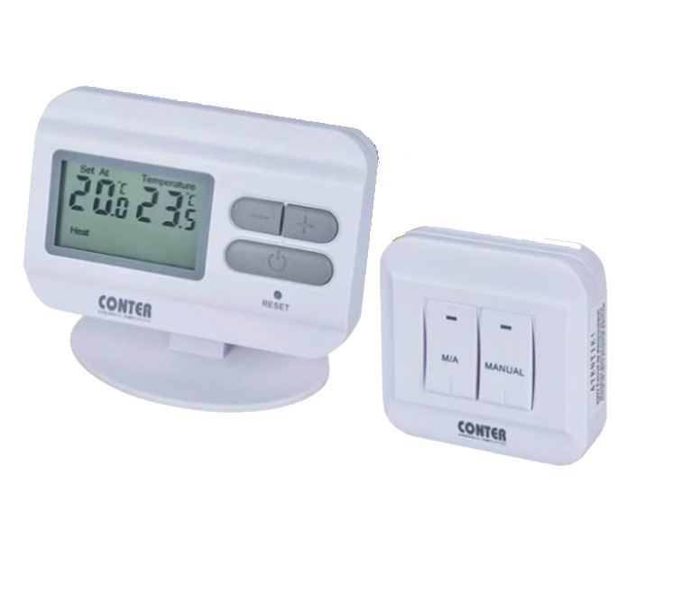
CE ESTE UN TERMOSTAT DE CAMERĂ?
Termostatul ambiental de cameră este un aparat care permite reglarea temperaturii furnizată de o centrală termică într-o încăpere.

Slide 4
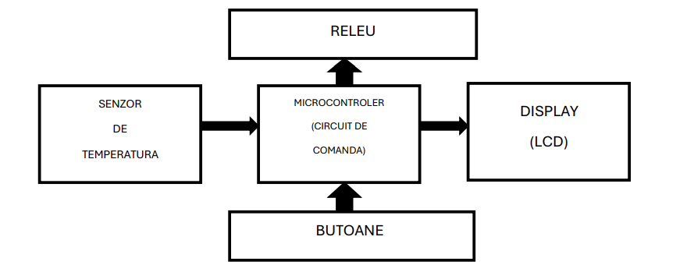
2. SCHEMA BLOC A TERMOSTATULUI DE CAMERA

Slide 5
3. SENZORI ANALOGICI
Senzor capacitiv
Senzor inductiv
Senzor semiconductor
Senzor cu termocuplu
Senzor rezistiv
5.1. Senzorul termorezistiv
5.1.1. Senzorii alesi
Senzorul: LMT84LP
Senzorul: AB13-130
Senzorul: TMP36
Senzorul: TC1046
Senzorul: LM35

Slide 6
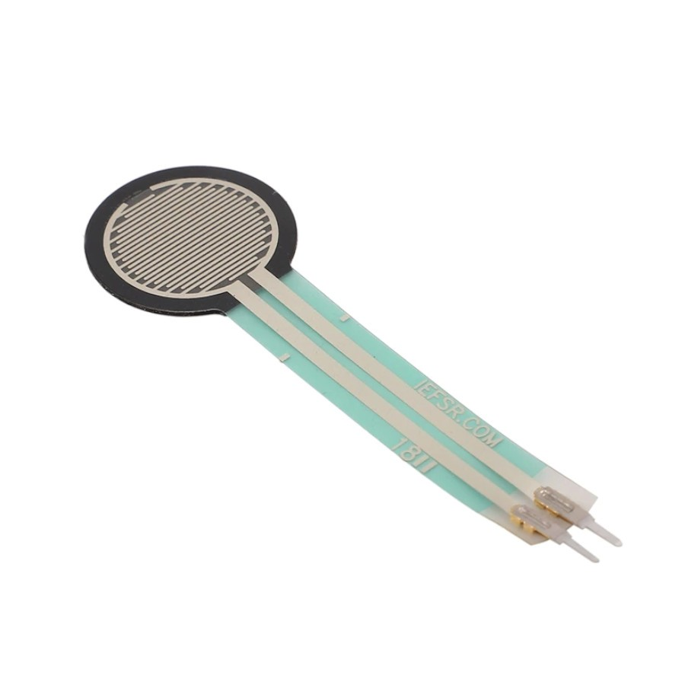
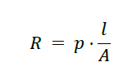
3.1. SENZORII REZISTIVI
Acest tip de senzor utilizează o schimbare în rezistența electrică pentru a măsura o anumită cantitate, cum ar fi temperatură, presiune sau umiditate.
Exemple includ termistorele, care își schimbă rezistența în funcție de temperatură, și senzorii de umiditate rezistivi.
Un senzor rezistiv este, din punct de vedere electric, un rezistor a carui rezistentaelectrica este exprimata prin relatia:
unde:
ρ – rezistivitatea materialului [ Wm];
l – lungimea;
A – aria sectiunii transversale [m²]

Slide 7
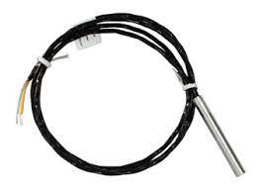
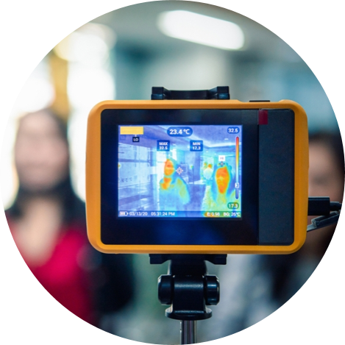
3.1.1. SENZORUL TERMOREZISTIV
Traductoarele termorezistive cuprind senzori a căror rezistență electrică depinde de temperatură.
Senzorii termorezistivi sunt realizați din metale pure și din materiale semiconductoare, bazându-se pe proprietățile materialelor conductoare și semiconductoare de a-și modifica rezistivitatea electrică la variația temperaturii.
Pentru metale, benzile de valență și de conducție se suprapun parțial, astfel că există întotdeauna electroni de conducție și metalul prezintă conductivitate.
În acest caz, rezistența senzorului depinde de temperatură.

Slide 8
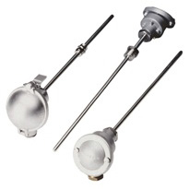
Termorezistențele sunt rezistențe executate din metale pure, care prezintă mari variații de rezistivitate cu temperatura, rezultând o caracteristică de conversie liniară, pe intervale largi de temperatură.
Termorezistențele se utilizează la măsurarea temperaturii și în construcții speciale, la măsurarea vitezei gazelor, a debitului volumetric, a concentrației gazelor și a presiunilor scăzute.

Slide 9
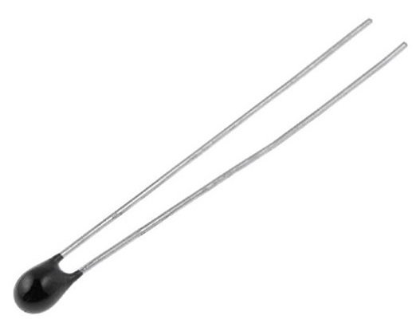
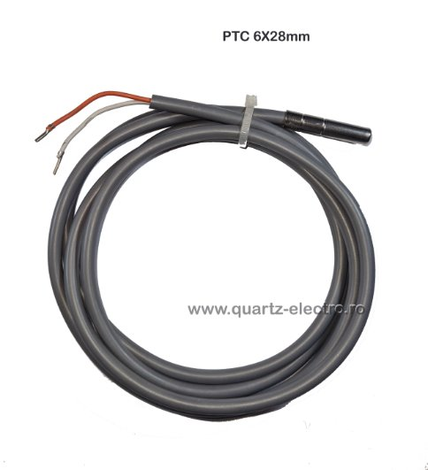
Termistor NTC (Negative Temperature Coefficient) Acest tip de termistor are o rezistență care scade odată cu creșterea temperaturii . Este folosit în aplicații precum sistemele de control al temperaturii, termometrele electronice și sistemele de monitorizare a temperaturii. Un NTC este utilizat în mod obișnuit ca senzor de temperatură sau în serie cu un circuit ca limitator de curent de intrare. | Termistor PTC (Positive Temperature Coefficient) Contrar termistorilor NTC, termistorii PTC au o rezistență care crește odată cu creșterea temperaturii. Sunt utilizați în aplicații precum protecția împotriva supraincălzirii în aparate electrocasnice și sisteme de încălzire. Termistorii PTC sunt de obicei instalați în serie cu un circuit și sunt folosiți pentru a proteja împotriva condițiilor de supracurent, cum ar fi resetarea siguranțelor.

Slide 10
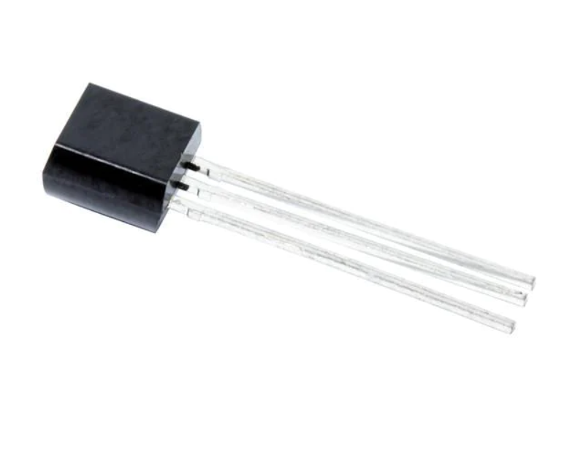
4. SENZORII ALESI
Senzorul: LMT84LP
➢ masoara temperatura intre -50 si 150 grade Celsius;
➢ tip interfata analogic;
➢ pret estimativ de 2 dolari;
➢ acuratete de 0.4 grade Celsius;
➢ montare through hole.

Slide 11
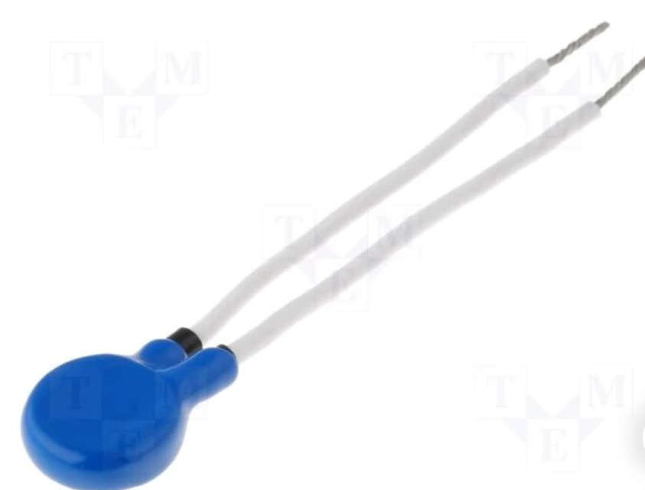
II. Senzorul: AB13-130
➢ masoara temperatura intre -30 si 85 grade Celsius;
➢ timp de raspuns de 0.1 s;
➢ consum redus de energie;
➢ pret estimativ de 2 dolari;
➢ acuratete de 0.5 grade Celsius;
➢ sensor specializat pentru termostat.

Slide 12
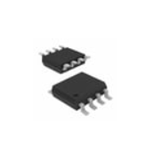
III. Senzorul: TMP36
➢ masoara temperatura intre -40 si 125 grade Celsius;
➢ acuratete de 0.5 grade Celsius;
➢ timp de raspuns de 0.33 s;
➢ consum redus de energie;
➢ pret estimativ de 2 dolari;
➢ tip interfata analogic.

Slide 13
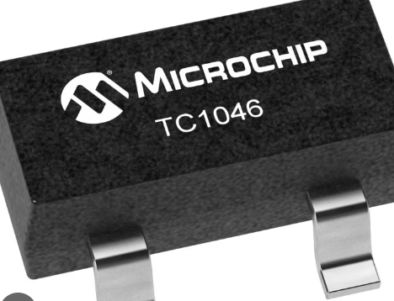
IV. Senzorul: TC1046
➢ masoara temperatura intre -40 si 125 grade Celsius;
➢ acuratete de 2 grade Celsius;
➢ timp de raspuns de1.5 s;
➢ consum redus de energie;
➢ pret estimativ de 2.2 dolari;
➢ tip interfata analogic.

Slide 14
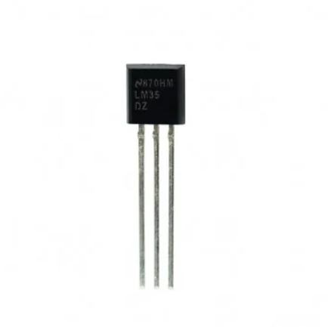
V. Senzorul: LM35
➢ masoara temperatura intre -55 si 150 grade Celsius;
➢ tip interfata analogic;
➢ consum redus de energie;
➢ pret estimativ de 4.1 dolari;
➢ acuratete de 0.5 grade Celsius;
➢ potrivit pentru aplicatiile remote.

Slide 15
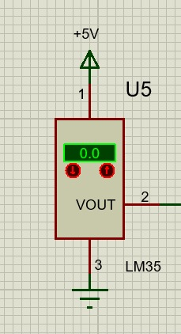
V. Senzorul: LM35
Astfel, putem spune pe scurt că senzorul LM35 este un senzor analogic, însemnând că are ieșirea exprimată în tensiune.
Microcontrolerul știe să lucreze doar cu semnale digitale, deci va trebui creată legătura între ieșirea senzorului și intrarea microcontrolerului. Elementul care face legătura între senzor și microcontroler este convertorul analog-numeric, ADC0808, care face conversia semnalului analogic în semnal digital.
Deoarece convertorul ADC0808 are un domeniu al tensiunii de intrare diferit de cel dat de senzor, este nevoie de un circuit care să facă amplificarea semnalului, astfel încât acesta să funcționeze.

Slide 16
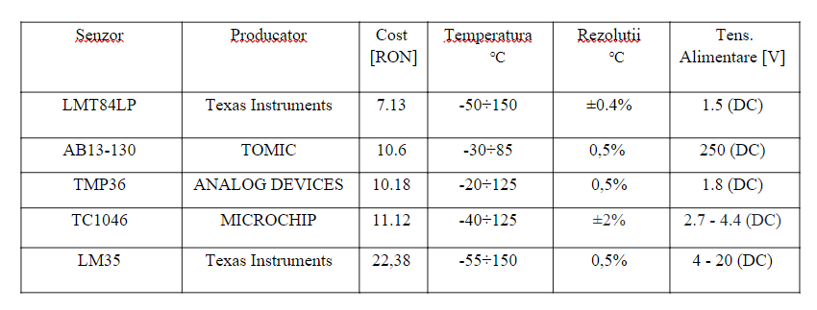
5. TABEL DE COMPARATIE PENTRU SENZORI

Slide 17
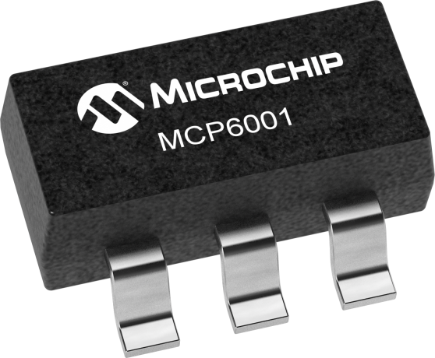
6. CIRCUITUL DE ADAPTARE
Pentru adaptare (pentru a avea maxim 400 mV → 40 °C la ieșirea senzorului), vom folosi un amplificator neinversor pentru a avea la ieșire 5V. Eu am ales să folosesc amplificatorul MCP6001.
Specificații:
➢ Temperatura de operare -65 și 150 °C;
➢ Tensiunea de alimentare ±5V;
➢ Slew-rate 2.3 V/μs;
➢ Preț scăzut (aproximativ 5 RON).

Slide 18
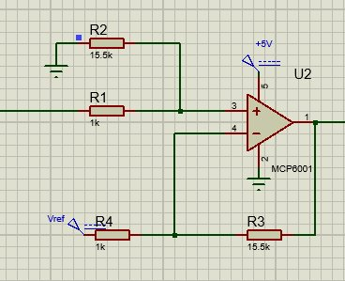
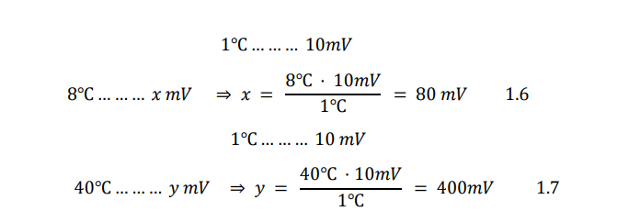
Așadar, la modificarea temperaturii cu un °C, tensiunea de ieșire se va modifica și ea cu 10mV. Considerând domeniul de temperatură 8- 40°C, calculez domeniul tensiunii de ieșire:

Slide 19
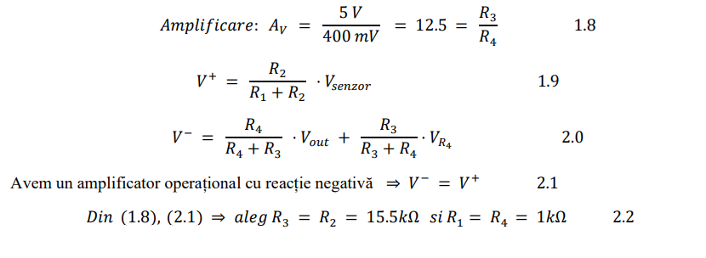
Din aceste calcule, rezultă că domeniul de ieșire a senzorului este [80 mV; 400 mV]. Necesitatea acestui bloc de amplificare este reprezentată de faptul că este nevoie de adaptarea domeniului de ieșire al senzorului [80 mV; 400 mV] cu domeniul de intrare al CAN-ului [0.01V; 4.99V].
Vom continua prin calcularea restului elementelor din circuit:

Slide 20
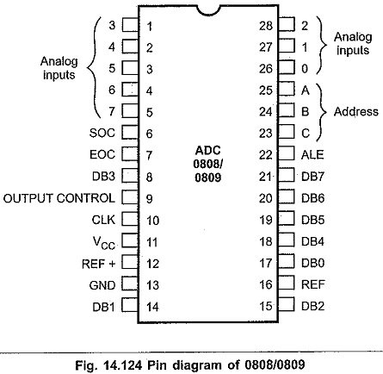
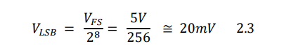
7. CONVERTORUL ANALOGIC DIGITAL
Informațiile pe care le percepem din jurul nostru sunt analogice. Tensiunea de la ieșirea circuitului de amplificare generează un semnal cuprins între 0 V și 5 V (aproximativ), necesar funcționării corecte a ADC-ului.
Deci, pentru ca informația să fie prelucrată de microcontroler, este nevoie de un convertor, care transformă semnalul analogic într-unul digital.
Un astfel de dispozitiv îl reprezintă ADC0808, care prezintă în total 28 de pini dintre care 8 pentru 8 valori de biți la ieșire, 8 pini pentru intrări (IN0-IN7) și 3 pini pentru adrese.

Slide 21
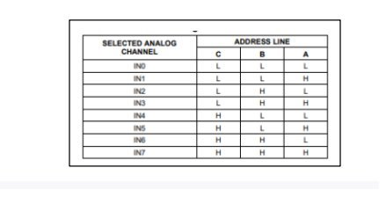
Semnalele analogice pot fi aplicate la pinii IN0 - IN7 ai circuitului. Pentru a selecta canalul de intrare se folosesc liniile de adresă – ADD A, ADD B, ADD C.
În circuitul realizat pentru aplicația termostatului de cameră am nevoie de o singură intrare pe care să vină semnalul analogic de la senzorul de temperatură.
Am ales intrarea IN0 și urmărind în tabel valorile corespunzătoare pentru intrarea IN0 se obține: ADD A – low, ADD B – low, ADD C – low.

Slide 22
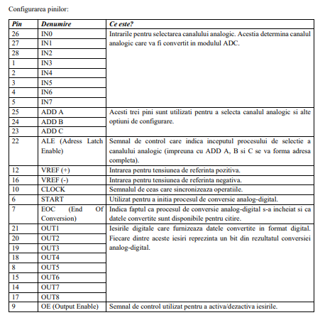

Slide 23
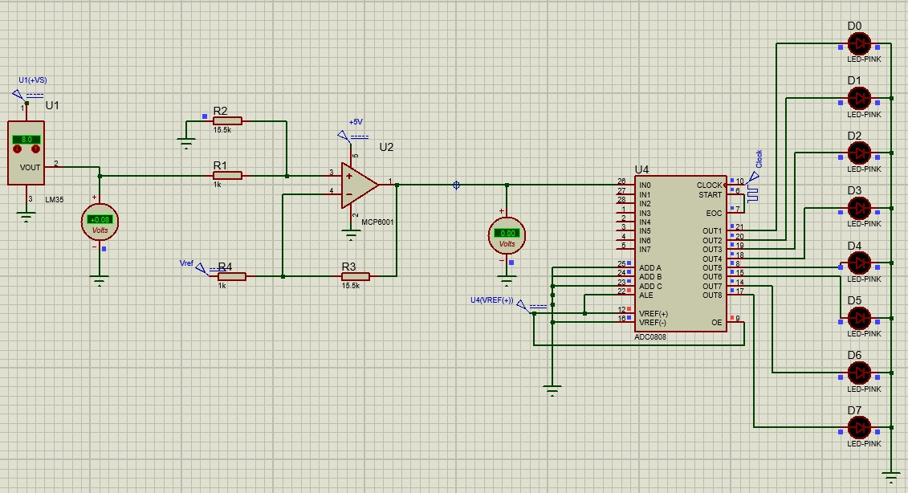
8. SCHEMELE IN PROTEUS PENTRU 8-40°C
La 8°C

Slide 24
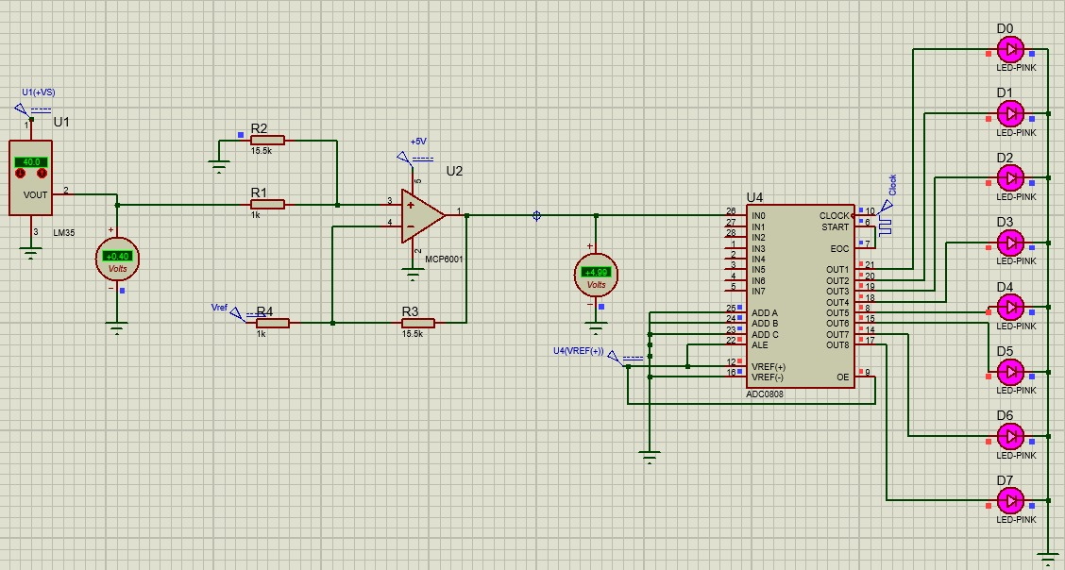
La 40°C

Slide 25
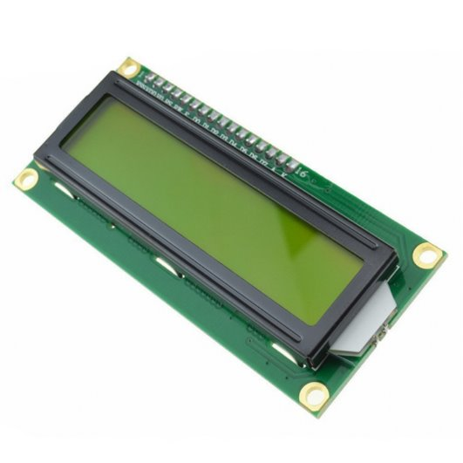
9. CONSIDERATII TEORETICE: LCD
Afișajele cu cristale lichide (LCD) sunt dispositive de afișare pentru litere, cifre și imagini, fiind construit dintr-o matrice de celule lichide care devin opace când apare un curent sau câmp electric. Un afișaj LCD este format dintr-un ecran care este comandat de un microcontroler.
Panoul LCD nu produce lumină proprie, așa că ele necesită lumină exterioară pentru a produce o imagine vizibilă, sursa fiind în spatele panoului.

Slide 26
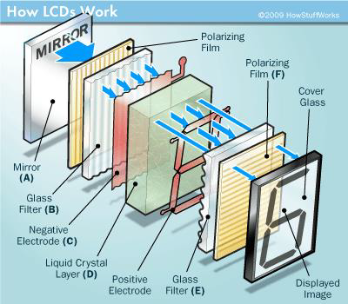
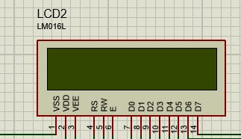
10. LCD-UL ALES
LCD-ul ales de mine pentru acest proiect este LM016L. Acesta are un display de 16x2, însemnând că informația va fi afișată pe 2 linii a câte 16 caractere fiecare linie.
Alimentarea se face la 5V și permite scrierea caracterelor alfanumerice principale.

Slide 27
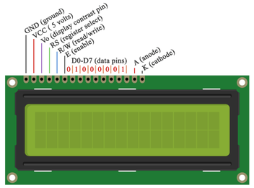
CONFIGURATIA PINILOR
VDD este alimentarea;
VSS/ VEE este masa;
RS (Register Select) este folosit pentru selectarea regiștrilor, în momentul în care este “low” se face introducere de instrucțiuni, iar când este “high” se face introducere de date;
R/W (Read/Write) este pentru a selecta tipul operațiunii, adică de scriere pentru valoarea “low” și citire pentru valoarea “high”;
E (Enable) permite scrierea sau citirea datelor, este active pe front negative;
DB0-DB7 reprezintă busurile de date, DB0-DB3 este partea LOW, iar DB4-DB7 partea HIGH.

Slide 28
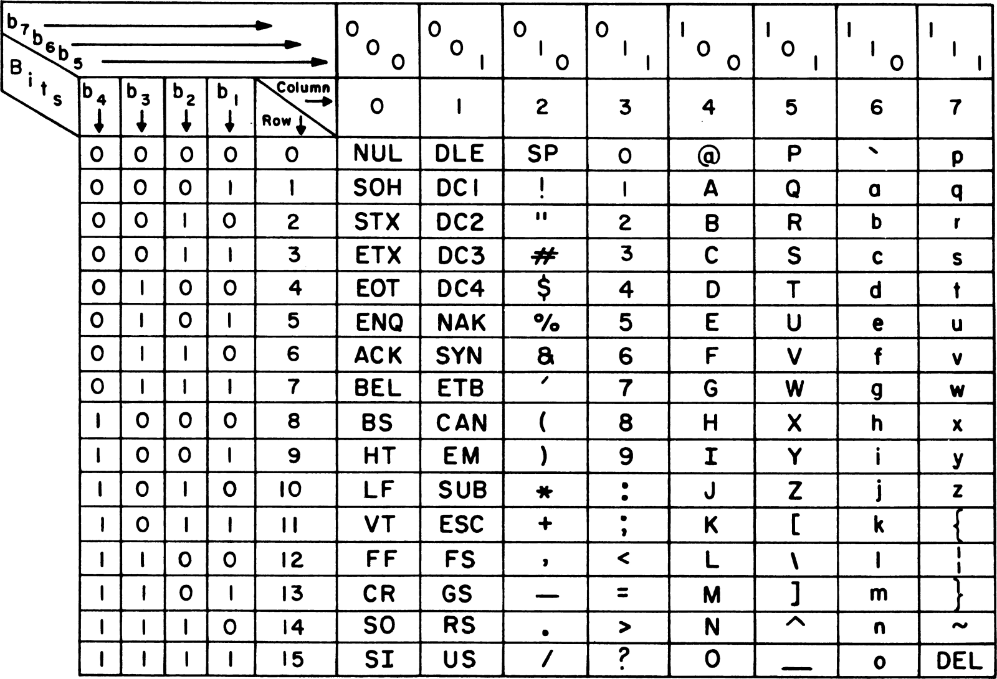
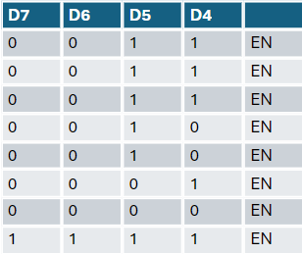
INITIALIZAREA LCD-ULUI
Am folosit acest tabel ASCII pentru scrierea pe LCD fără a fi nevoie să folosesc microcontrolerul:
Comenzile de pornire ale LCD-ului

Slide 29
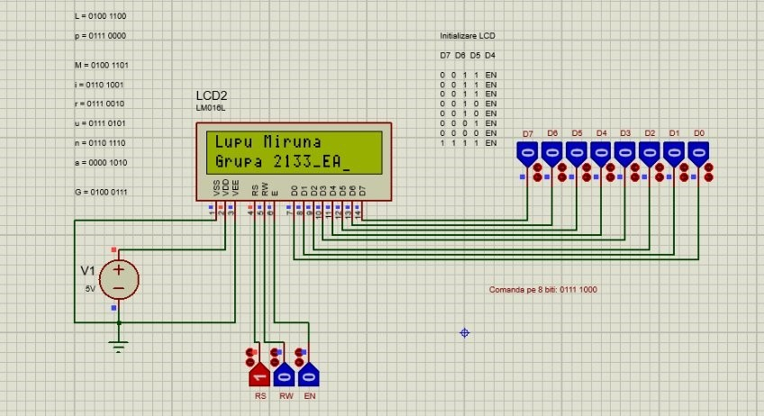
11. CIRCUIT IN PROTEUS PENTRU SCRIEREA NUMELUI SI A GRUPEI PE UN LCD

Slide 30
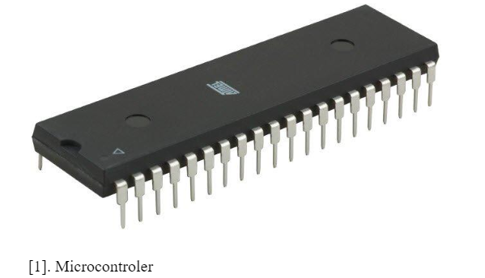
12. CE ESTE UN MICROCONTROLER?
La modul general un controler este o structură electronică destinată controlului unui proces sau, mai general, a unei interacțiuni caracteristice cu mediul exterior, fără să fie necesară intervenția operatorului uman.
O definiție, cu un sens foarte larg de cuprindere, ar fi aceea că un microcontroler este un microcircuit care incorporează o unitate centrală (CPU) și o memorie împreună cu resurse care-i permit interacțiunea cu mediul exterior.

Slide 31
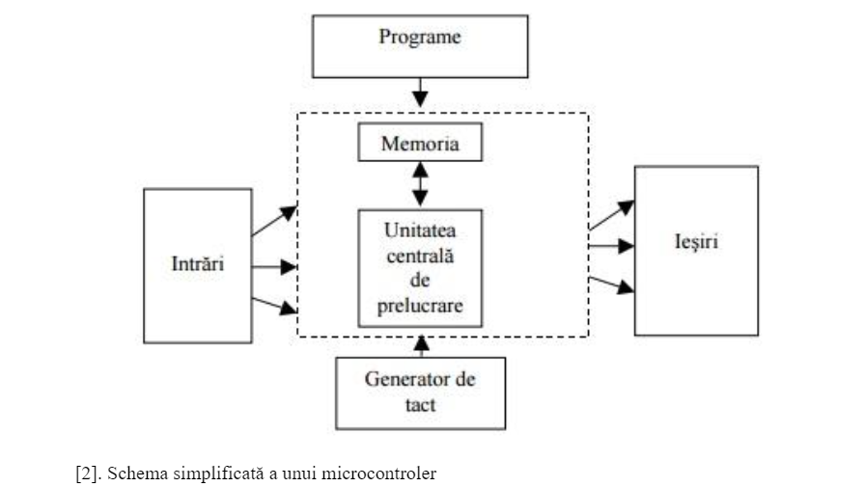
Ca intrări se folosesc de regulă semnale provenind de la comutatoarele individuale sau de la traductoare (de temperatură, de presiune, foto, traductoare specializate). Intrările pot fi digitale sau analogice. Intrările digitale vehiculează semnale discrete, informaţia "citită" fiind informaţia ce se eşantionează la momentul citirii liniei respective.
Intrările analogice vehiculează informaţii exprimabile prin funcţii continue de timp. "Citirea" acestora de către microcontroler presupune prezenţa unor circuite capabile să prelucreze aceste informaţii, fie comparatoare analogice, fie convertoare analog-numerice, ale căror ieşiri sunt citite de către uC.

Slide 32
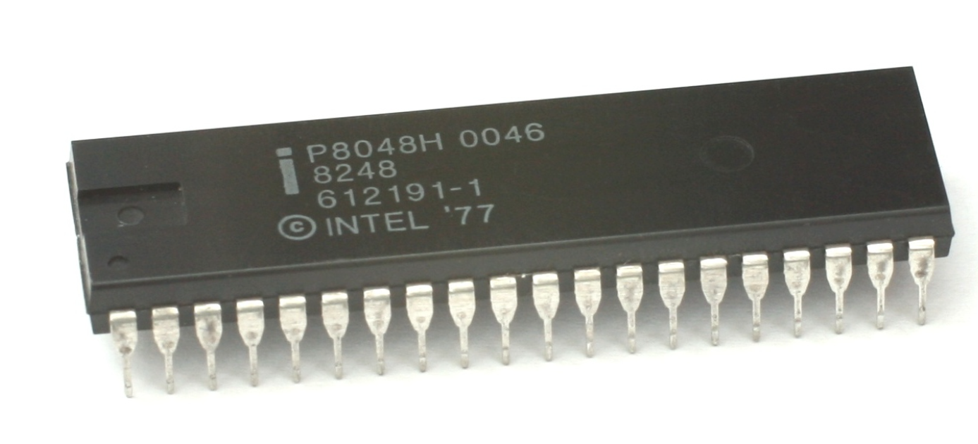
13. TIPURI DE MICROCONTROLERE
8048 (Intel MCS-48)
A fost primul microcontroler apărut pe piaţă, având o structură Harvard modificată, cu 64-256 octeţi de RAM şi este încă folosit în multe aplicaţii datorită preţului scăzut.

Slide 33
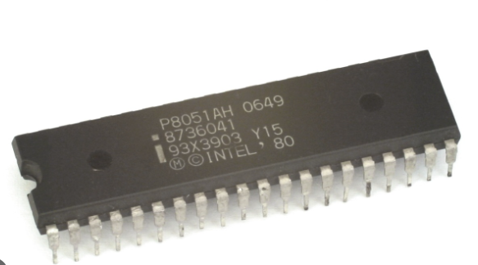
II. 8051 (Intel MCS-51)
A doua generație de microcontrolere de 8 biți a firmei Intel care, deși apărută acum 20 de ani, încă ocupă un segment semnificativ de piață. Cu o arhitectură destul de ciudată, este suficient de puternic și ușor de programat. Arhitectura sa are spații de memorie separate pentru program și date.
Poate adresa 64KBytes memorie de program, din care primii 4(8..32)KBytes locali (ROM). Poate adresa 64KBytes memorie de date externă, adresabilă doar indirect. Are 128 (256) octeți de RAM local, plus un număr de registre speciale pentru lucrul cu periferia locală.

Slide 34
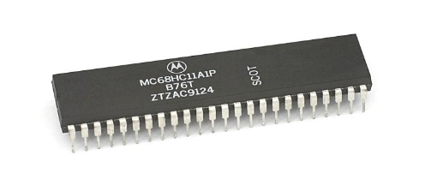
III. Motorola 68HC11
E preluat şi de TOSHIBA si este un uC popular pe 8 biţi de date şi 16 biţi de adresă, cu o arhitectură ca şi 6805. 68HC11 are inclusă memorie EEPROM sau OTP, linii digitale I/O, numărătoare/temporizatoare, convertoare A/D, generatoare PWM, acumulator de impulsuri, canale seriale de comunicaţii sincrone şi asincrone. etc.

Slide 35
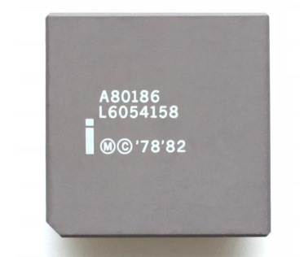
IV. 80C186, 80C188 (Intel, AMD, ș.a.)
Derivate din clasicele 8086/88 prin includerea pe același microcircuit a 2 canale DMA, 2 numărătoare/timere, un sistem de întreruperi și un controler pentru DRAM. Marele avantaj al acestor cvasi(aproape) microcontrolere (ele nu au memorie integrată!) este legat de utilizarea ca mediu de dezvoltare a unor platforme de calcul tip IBM-PC, compatibile 80x86, cu tot softul aferent.

Slide 36
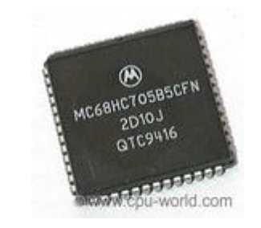
V. 68HC05 (Freescale)
Un microcontroler de 8 biți derivat din microprocesorul M6800 și care prezintă multe asemănări cu un alt microprocesor răspândit, la timpul său, 6502. Are un spațiu de memorie unic (64Kbytes) în care sunt plasate și registrele perifericelor (I/O, timere) cu un indicator de stivă (SP) hard pe 5biți (stivă de maxim 32 octeți !).
Există variante cu memorie EEPROM, CAN, port serial, etc. Este unul din cele mai răspândite microcontrolere (comparabil cu 8051). Varianta evoluată a acestei familii este seria 68HC08 bazată pe o nouă unitate centrală de 8 biți numită CPU08, cu cea mai recentă dezvoltare sub forma seriei 68HCS08 destinată în mod special unor aplicații din industria automobilului.

Slide 37
14. TABELE CU CARACTERISTICI ALE MICROCONTROLERELOR
Micro-controler | Memorie Flash | Frecventa de ceas [MHz] | Interfata | Nr. I/O | Timere | Temp. [°C] | Alimen. [V] | Pret [USD]
AT89S52 | 8k x 8bit | 24 | UART | 32 | 2 | -55...125 | 4-5.5 | 1.50
AT89C2051 | 2k x 8bit | 24 | UART | 15 | 2 | -55...125 | 2.7-6 | 2.88
AT89C4051 | 4k x 8bit | 24 | UART | 15 | 2 | -55...125 | 2.7-6 | 1.17
AT80C51RD2 | 8k x 8bit | 40 | UART | 32 | 3 | -40...85 | 2.7-5.5 | 2.60
AT89C51RC23 | 32k x 8bit | 40 | UART, SPI | 32 | 3 | -40...85 | 2.7-5.5 | 11.30
TABEL CU CARACTERISTICI A 5 MICROCONTROLERE DIN FAMILIA 8051

Slide 38
TABEL CU CARACTERISTICI A 5 MICROCONTROLERE
Micro-controler | Memorie | Frecventa de ceas [MHz] | Nr. I/O | Timere | Temp. [°C] | Alimen. [V] | Pret [USD]
8048 | ROM | 1 | 24 | - | -40...85 | 2.5-5.0 | 7.95
68HC11 | RAM | 2/4/8 | 32 | 2 | -40...85 | 4.5-5.5 | 4.99
80C186 | ROM/RAM | 8/10/12 | 45 | min. 1 | 0...70 | 4.5-5.5 | 9.98
8051 | ROM/RAM | 12/24 | 32 | 2 | -40...85 | 3-5.5 | 1.80
68HC05 | ROM/RAM | 1/2 | 8-28 | - | -40...85 | 2.7-5.5 | 10.36

Slide 39
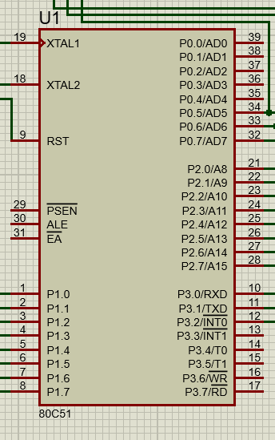
15. MICROCONTROLERUL ALES
Microcontrolerul ales de mine este 8051. L-am ales deoarece poate adresa 64KBytes memorie de date externă, adresabilă doar indirect. Are 128 (256) octeți de RAM local, plus un număr de registre speciale pentru lucrul cu periferia locală. Are facilități de prelucrare la nivel de bit (un procesor boolean, adresare pe bit). Intel a dezvoltat si un “super 8051” numit generic 80151.
La mometul actual există zeci de variante produse de diverși fabricanți (Philips, Infineon, Atmel, Dallas, Temic, etc.) precum și cantități impresionante de soft comercial sau din categoria freeware/shareware.
8051 dispune de un procesor boolean prin care se pot executa operaţii complexe la nivel de bit, iar în funcţie de rezultate se pot face salturi. Pentru 8051 există foarte mult software, atât contra cost cât şi gratuit.

Slide 40
Pinul 1 până la Pinul 8 (Portul 1) - Pinii 1 până la 8 sunt asignați Portului 1 pentru operațiuni simple de intrare/ieșire (I/O).
Pinul 9 (RST) - Pinul de resetare. Este un pin de intrare activ la nivel înalt. Prin urmare, dacă pinul RST este la nivel înalt pentru cel puțin 2 cicluri mașină, microcontrolerul va fi resetat, adică va închide și va termina toate activitățile.
Pinul 10 până la Pinul 17 (Portul 3) - Pinul 10 până la pinul 17 sunt pini ai portului 3, care sunt de asemenea denumiți P3.0 până la P3.7. Acești pini sunt similari cu cei ai portului 1 și pot fi utilizați ca pini de intrare sau ieșire universali. Acești pini sunt bidirecționali și au unele funcții suplimentare care sunt următoarele:
P3.0 (RXD): Al 10-lea pin este RXD (pinul de recepție serială de date) care este pentru intrare serială. Prin acest semnal de intrare, microcontrolorul primește date pentru comunicare serială.
P3.1 (TXD): Al 11-lea pin este TXD (pinul de transmitere serială de date) care este pinul de ieșire serială. Prin acest semnal de ieșire, microcontrolorul transmite date pentru comunicare serială.
P3.2 și P3.3 (INT0, INT1): Al 12-lea și al 13-lea pin sunt pentru Intreruperea Hardware Externă 0 și, respectiv, Intreruperea 1.
P3.4 și P3.5 (T0 și T1): Al 14-lea și al 15-lea pin sunt pentru Timerul 0 și Timerul 1 intrare externă. Acestea pot fi conectate cu un timer/contor pe 16 biți.
P3.6 (WR'): Al 16-lea pin este pentru scrierea la memorie externă
P3.7 (RD'): Al 17-lea pin este pentru citirea din memoria externă

Slide 41
Pinul 18 și Pinul 19 (XTAL2 și XTAL1) - Acești pini sunt conectați la un oscilator extern, care este în general un oscilator cu cristal de cuarț. Aceștia sunt folosiți pentru a furniza o frecvență de ceas externă de la 4MHz la 30MHz.
Pinul 21 până la Pinul 28 (Portul 2) - Pinul 21 până la pinul 28 sunt pini ai portului 2, de asemenea denumiți P2.0 până la P2.7.
Pinul 29 (PSEN) - PSEN înseamnă Program Store Enable. Este un pin de ieșire, activ la nivel scăzut. Acesta este folosit pentru a citi memoria externă.
Pinul 30 (ALE/PROG) - ALE înseamnă Address Latch Enable. Este un pin de intrare, activ la nivel înalt. Acest pin este folosit pentru a demultiplexa semnalele de adresă și date disponibile la portul 0.
Pinul 31 (EA/VPP) - EA înseamnă intrare de acces extern. Este folosit pentru a activa/dezactiva interfațarea cu memoria externă.
Pinul 32 până la Pinul 39 (Portul 0) - Pinul 32 până la pinul 39 sunt pini ai portului 0, de asemenea denumiți P0.0 până la P0.7. Aceștia sunt pini de intrare/ieșire bidirecționali. Ei nu au niciun pull-up intern.

Slide 42
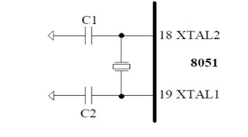
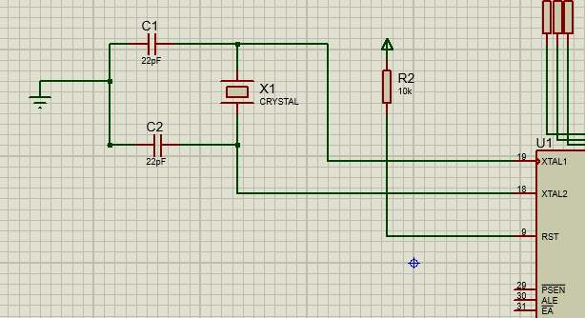
OSCILATORUL CU CUART
XTAL2 și XTAL1 - Acești pini sunt conectați la un oscilator extern, care este în general un oscilator cu cristal de cuarț. Aceștia sunt folosiți pentru a furniza o frecvență de ceas externă de la 4MHz la 30MHz.
RST: Acest pin este folosit pentru a reseta microcontrolorul. Un impuls la nivel înalt pe acest pin resetează microcontrolorul la starea sa inițială, de aceea am folosit o rezistenta de 10k pentru acest lucru.

Slide 43
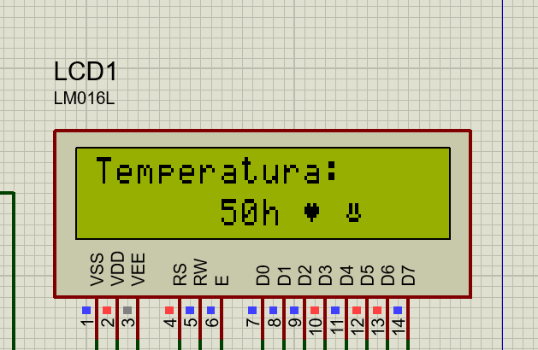
16. SCRIEREA UNUI CARACTER SPECIAL PE LCD
Pentru scrierea unui caracter special am luat informații de pe două site-uri:
https://www.engineersgarage.com/how-to-create-custom-characters-on-16x2-lcd-using-8051-microcontroller-at89c51-part-10-45/ pentru integrarea lui în codul meu ;
https://maxpromer.github.io/LCD-Character-Creator/ pentru a crea un caracter special în Arduino.

Slide 44
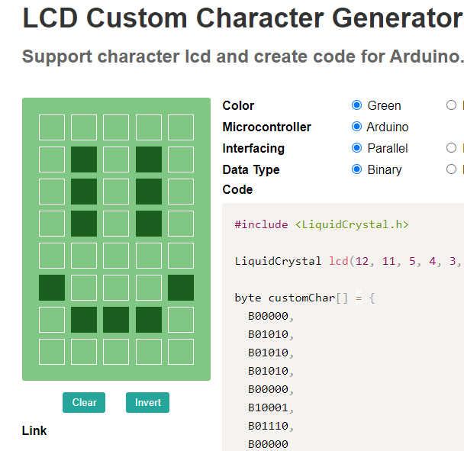
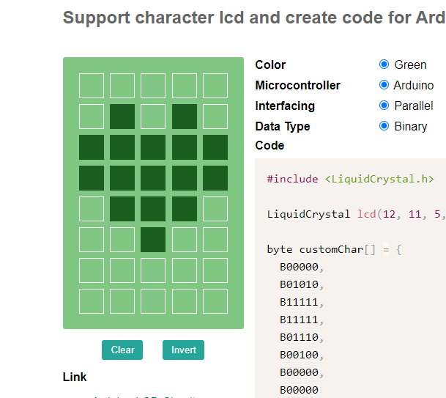
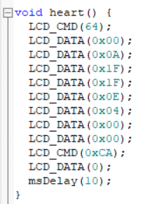
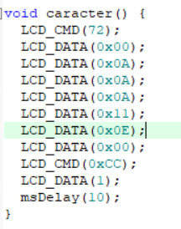
Codurile pentru scrierea caracterelor sperciale

Slide 45
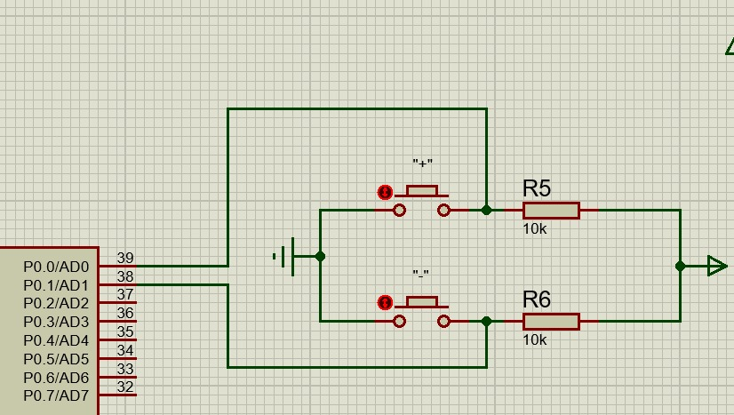
17. TASTATURA
O tastatură este un dispozitiv de tip mașină de scris, care folosește un aranjament de butoane pentru a acționa ca și comutatoare electronice. Tastatura conține 2 butoane pentru a seta temperatura dorită:
+ (pentru a crește valoarea temperaturii dorite)
- (pentru a scădea valoarea temperaturii dorite).
Conectarea acestor butoane fără rezistențele specificate nu ar fi fost corectă deoarece atunci când butonul nu este apăsat, intrarea se află într-o stare nedefinită (ca și cum ar fi lăsată în aer), ea nefiind conectată nici la masă, nici la alimentare. Starea de impedanță mărită nu poate fi citită de către circuitele interne ale microcontrolerului, un bit dintr-un registru poate să ia doar valorile 0 sau 1. Prin cele 2 butoane se controlează temperatura din cameră, activarea lor se face prin apăsare.

Slide 46
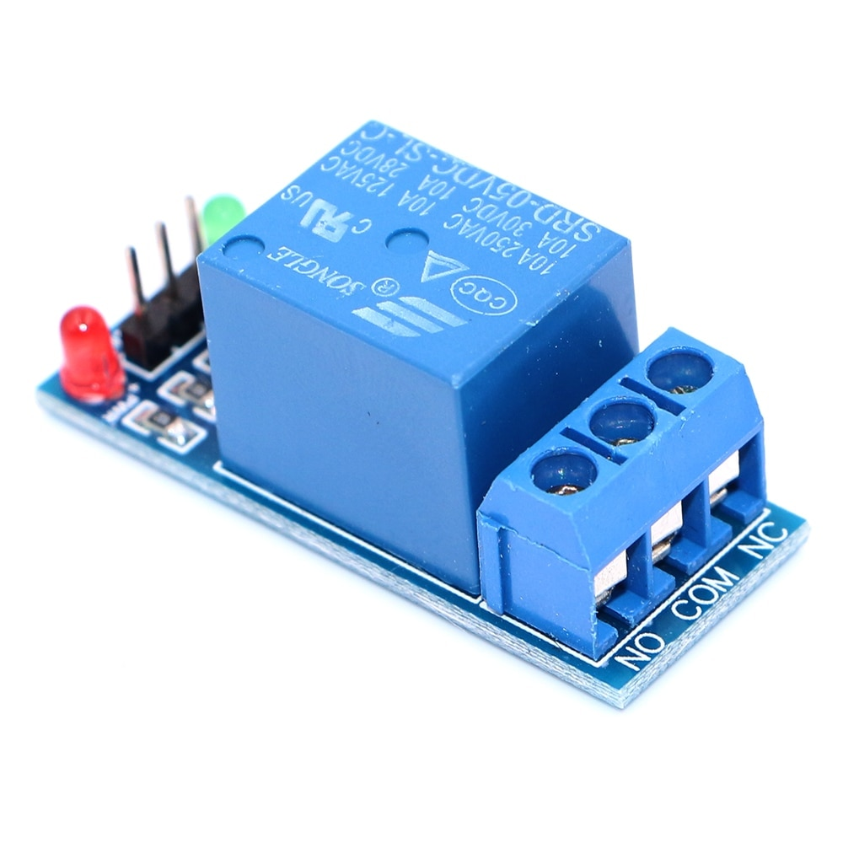
18. RELEUL
Releul este un dispozitiv electromecanic care transformă un semnal electric într-o mișcare mecanică. El este alcătuit dintr-o bobină din conductori izolați înfășurați pe un nucleu metalic și o armătură metalică cu unul sau mai multe contacte. În momentul în care o tensiune de alimentare este aplicată la bornele unei bobine, curentul circulă și va fi produs un câmp magnetic care mișcă armătura pentru a închide un set de contacte și/sau pentru a deschide un alt set.
Releele sunt aparate destinate protecției împotriva suprasarcinilor de durată. Dacă temperatura prescrisă de noi este mai mare decât cea măsurată de senzor, atunci microcontrolerul va comanda releul prin intermediul driverului acestuia (tranzistorul 2N2222).

Slide 47

Am utilizat un releu cu un singur contact ce comută în momentul în care P3.7 este activat. Astfel, tranzistorul de comandă se deschide și realizează legătura la masă a releului, moment în care contactul se va mișca și se va aprinde un led de culoare roz care indică faptul că temperatura din cameră este mai mare decât cea setată de utilizator.
Rezistența de 10K din baza tranzistorului limitează curentul dinspre microcontroler la o valoare solicitată de tranzistor. Releul ales este W107DIP-7, având nevoie de o alimentare de +12V.

Slide 48

19. SCHEMA FINALA A TERMOSTATULUI DE CAMERA

Slide 49

Schema finala la temperatura de 23°C

Slide 50

Schema finala la temperatura de 42°C si apasarea butonului “+”

Slide 51

Schema finala la temperatura de 42°C si apasarea butonului “-”

Slide 52
20. BIBLIOGRAFIE
[1] Termostatul de camera [2] Termistor [3] Senzori capacitivi [4] Senzori rezistivi [5] Senzori inductivi [6] Principii termocuplu [7] Principii traductoare [8] Datasheet LMT84LP [9] Datasheet AB13-130 [10] Datasheet TMP36 [11] Datasheet LM35 [12] Datasheet TC1046 [13] Datasheet MCP6001 [14] Datasheet ADC0808 [15] Despre LCD | [16] Caractere [17] Datasheet LCD [18] Alte surse de inspiratie [19] Crearea caracterelor pe LCD [20] Microcontrolerul 8051 [21] https://chat.openai.com/ [22] Caracterele speciale pe LCD cu uC [23] Youtube [24] Youtube2 [25] Youtube3 [26] Youtube4 [27] Youtube5 [28] Releul [29] Tastatura

